Slide 1
NordTransit Logistics
Industrialisation de la base de données WMS
MSPR3 — EPSI Nantes · Blocs E6.3 / E6.4 · 2025-2026
Ianis Puichaud · Blaise Carel · Ojvind · Zaid Abouyaala
EN — Design & industrialization of NTL's WMS relational database: data model, high availability, disaster recovery (RTO 1h / RPO 15min), access security and monitoring.
Notes:
Orateur : Ianis (~0:30). Accroche : le WMS est le coeur de NTL, on a industrialise sa base. Presenter l'equipe et le plan.

Slide 2
Contexte & enjeu
▪ PME logistique Hauts-de-France siège Lille + 3 entrepôts (Lens, Valenciennes, Arras) + cross-dock saisonnier
▪ WMS = cœur métier sa panne bloque réception & expédition sur les 4 sites (5h30–18h30)
▪ Contraintes fortes maintenance nocturne uniquement · équipe IT réduite · liens 200 Mb/s
▪ Existant recensé WMS-DB MySQL / Ubuntu 20.04 · NAS RAID5 · sauvegardes sans test ni RTO/RPO
▪ Enjeu aujourd'hui, une panne = 4 sites à l'arrêt, sans garantie de reprise
MSPR3 · NordTransit Logistics — WMS-DB
2
Notes:
Orateur : Ianis (~1:30). Poser vite le vocabulaire (WMS, cross-dock). Marteler la criticite : 4 sites a l'arret. C'est le 'pourquoi' du projet.

Slide 3
Démarche & pilotage projet
▪ Équipe 4 pers · 19 h Ianis + Blaise (données) · Ojvind + Zaid (infra & exploitation)
▪ Méthode cadrage → conception → industrialisation → documentation
▪ Décisions tracées 6 ADR (le sujet en exige ≥ 3)
▪ Pilotage planning + jalons + suivi de tâches
▪ Maîtrise des risques registre de 9 risques (impacts + mesures de mitigation)
▪ Difficulté (à suivre) sujet ambigu → on a tranché par un postulat assumé — détail en fin
MSPR3 · NordTransit Logistics — WMS-DB
3
Notes:
Orateur : Ianis (~1:30). Montrer une demarche maitrisee, pas du tatonnement. Teaser la difficulte sans la developper ici.

Slide 4
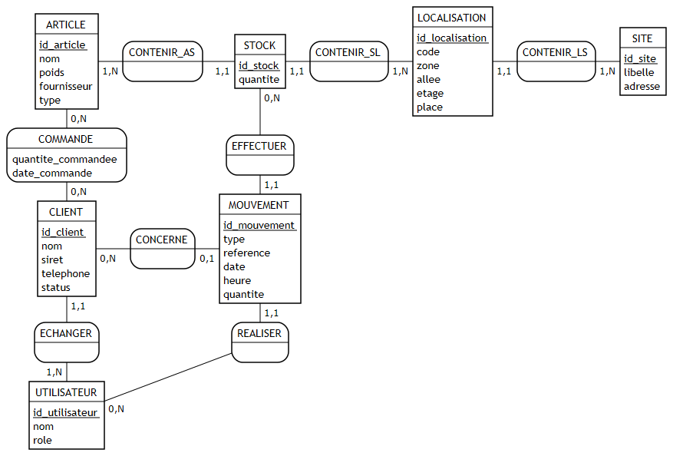
Modèle Conceptuel de Données (MCD)
Point 1 — 7 entités · 8 associations → 8 tables au MLD
Points clés
▪ 7 entités · 8 associations → 8 tables au MLD
▪ STOCK = article × emplacement × quantité (UNIQUE)
▪ mouvement.id_client nullable transfert interne = NULL
▪ Intégrité par le schéma FK · CHECK · UNIQUE · RESTRICT
▪ 3NF · 0 trigger clés INT UNSIGNED
MSPR3 · NordTransit Logistics — WMS-DB
4
Notes:
Orateurs : Blaise + Ianis (~2:00). Montrer le diagramme MCD. STOCK = article x emplacement x quantite. id_client nullable (interne = NULL). 4 types de mouvement (CHECK), quantite > 0. Punch : integrite garantie par le schema, pas par du code fragile.

Slide 5
Optimisation & performance
▪ Démarche orientée usages requêtes les plus fréquentes identifiées → index ciblés
▪ Requêtes types stock par site / article · mouvements par période · recherche SKU
▪ Index PK / FK + index composites (id_site, id_article) et (date_mouvement)
▪ Choix physiques INT UNSIGNED (FK légères) · InnoDB (ACID + FK) · utf8mb4
MSPR3 · NordTransit Logistics — WMS-DB
5
Notes:
Orateur : Blaise (~1:00). Relier chaque index a un usage reel. Montrer qu'on a pense les acces avant d'indexer.

Slide 6
Choix du SGBD
▪ MariaDB 11.4 LTS support jusqu'en 2029
▪ Argument n° 1 : drop-in de MySQL migration du WMS quasi nulle, équipe IT non reformée
▪ vs PostgreSQL réécriture du WMS-APP (driver, dialecte, types) + équipe sans compétence PG → écarté
▪ Positionnement « meilleur compromis dans CE contexte », pas « MariaDB est mieux »
MSPR3 · NordTransit Logistics — WMS-DB
6
Notes:
Orateur : Ojvind (~1:00). Ne JAMAIS dire 'MariaDB est superieur'. L'argument est contextuel : continuite avec l'existant MySQL.

Slide 7
Architecture Haute Disponibilité
WMS-APP → HAProxy → Master, réplication vers 2 réplicas
BDD2 — Slave HA
réplica local
réplication async
WMS-APP
Application
HAProxy
Répartiteur
BDD1 — Master
écritures
réplication async
BDD3 — Slave PRA
réplica distant
Réplication asynchrone + binlogs — faible impact sur le master, adaptée à une équipe IT réduite.
BDD2 couvre une panne service / VM locale · BDD3 couvre la perte du site de Lille.
MSPR3 · NordTransit Logistics — WMS-DB
7
Notes:
Orateur : Ojvind (~1:30). Deux niveaux de secours : local (HA) et distant (PRA). Async choisi pour la simplicite ; Galera synchrone = V2.

Slide 8
PRA, sauvegardes & restauration
Points 2 & 3 — scripts détaillés en annexe
▪ RTO tenus (cible 1 h) panne service 5–10 min · perte VM 5–10 min · perte site 20–40 min
▪ RPO 15 min garanti par les binlogs (PITR)
▪ Sauvegardes automatisées complète quotidienne (mariabackup) · transactionnel (binlogs) · rotation / rétention · vérification · notification
▪ Tests planifiés bascule HA trimestrielle · PRA semestrielle · restauration mensuelle
▪ Principe une sauvegarde non testée n'est pas une sauvegarde
MSPR3 · NordTransit Logistics — WMS-DB
8
Notes:
Orateur : Zaid (~2:00). Insister : RTO/RPO tenus AVEC marge. Les scripts existent (annexe). Restauration testee = differenciateur.

Slide 9
Sécurité des accès
Point 4 du cahier des charges
▪ Moindre privilège compte app_wms (CRUD tables métier) ≠ compte dba (ALL + admin)
▪ Pas de root applicatif l'application n'utilise jamais un compte privilégié
▪ Renforcement MFA sur les accès admin · secrets en coffre (jamais en clair)
▪ Traçabilité comptes nominatifs pour l'audit
MSPR3 · NordTransit Logistics — WMS-DB
9
Notes:
Orateur : Zaid (~1:00). Le principe de moindre privilege est explicite dans le sujet ET la grille. Montrer la separation app / dba.

Slide 10
Note Comité de direction — risques cyber
Point 3 — favoriser l'adhésion des décideurs
▪ 5 risques majeurs arrêt prolongé · vol d'accès · ransomware + backups KO · exfiltration données clients · perte de traçabilité
▪ Langage direction impact métier, pas de jargon technique
▪ Plan priorisé P1 immédiat (6 sem.) · P2 (3 mois) · P3 (6 mois)
▪ Conformité RGPD : notification d'une fuite sous 72 h
MSPR3 · NordTransit Logistics — WMS-DB
10
Notes:
Orateur : Zaid (~1:30). Registre non technique = competence 'adhesion decideurs cybercriminalite'. Parler impact business, priorisation.

Slide 11
Supervision
Point 5 — tableau de bord à 5 indicateurs critiques
▪ Stack Prometheus + Grafana · mysqld_exporter + node_exporter · slow query log
▪ 5 indicateurs + seuils latence SQL · connexions actives · retard de réplication · disque libre · succès sauvegardes
▪ Seuils reliés à un objectif réplication > 30 s → RPO menacé · disque < 10 % → arrêt MariaDB possible
▪ Procédure d'analyse définie pour chaque alerte
MSPR3 · NordTransit Logistics — WMS-DB
11
Notes:
Orateur : Ojvind (~1:30). Ne pas reciter les seuils : relier chacun a un objectif metier (RPO, disponibilite). C'est ce qui distingue.

Slide 12
Exploitation — RunBook & analyse de logs
Points 2 & 6 du cahier des charges
▪ RunBook start / stop + health checks · checklists jour / semaine · procédure incident (détection → diagnostic → correction → normal)
▪ Escalade matrice N1 → N4 (15 min → 2 h) + KPIs
▪ Logs — 5 sources error.log · slow.log · binlogs · HAProxy · sauvegardes
▪ Méthode patterns critiques cartographiés + corrélation entre sources
MSPR3 · NordTransit Logistics — WMS-DB
12
Notes:
Orateur : Zaid (~1:30). RunBook = exploitabilite au quotidien. Logs : pas juste lister, montrer patterns + correlation.

Slide 13
Difficultés rencontrées → solutions
Le fil rouge de la soutenance
▪ Difficulté sujet ambigu : « PME logistique » + « séparation par client » = grossiste OU 3PL
▪ Solution postulat explicite grossiste (ADR 0003) — itération maîtrisée, pas tâtonnement
▪ Conséquences assumées multi-tenant reporté V2 · 0 trigger · fournisseur en attribut → 8 tables
▪ Honnêteté le DDL n'est pas encore exécuté → assumé, c'est notre 1re perspective
▪ Question attendue du jury « où est l'isolation par client ? » → attribution (grossiste) vs isolation (3PL, V2)
MSPR3 · NordTransit Logistics — WMS-DB
13
Notes:
Orateur : Ianis (~1:30). MOMENT CLE. 'On a tranche une ambiguite par un postulat assume', JAMAIS 'on n'a pas compris'. Anticiper le piege isolation/multi-tenant. Rester calme, renvoyer a l'ADR 0003.

Slide 14
Résultats & perspectives V2
▪ Livré 8 livrables couvrant tout le cahier des charges
▪ Chiffres-clés 8 tables 3NF · archi RTO 1h / RPO 15min · 3 serveurs · 5 indicateurs · 6 ADR
▪ Limites = arbitrages tracés chaque limite renvoie à un ADR, jamais un oubli
▪ Perspectives V2 exécution du DDL (prio 1) · multi-tenant si 3PL · lots / FEFO · expéditions · Galera synchrone
MSPR3 · NordTransit Logistics — WMS-DB
14
Notes:
Orateur : Blaise (~1:30). Cadrer la V1 comme un MVP, pas un brouillon. Les perspectives montrent qu'on maitrise le perimetre.

Slide 15
Une base WMS conçue, sécurisée,
supervisée et résiliente.
MVP industrialisable — RTO 1h / RPO 15min tenus.
« On a tranché une ambiguïté par un postulat assumé. »
Merci — questions ?
Notes:
Toute l'equipe. Phrase finale = le fil rouge. Enchainer sur l'entretien : garder les annexes pretes.

Slide 16
Annexe — DDL (extrait : table STOCK)
-- STOCK : 1 article x 1 emplacement x 1 quantite (entite reifiee)
CREATE TABLE stock (
id_stock INT UNSIGNED PRIMARY KEY AUTO_INCREMENT,
id_article INT UNSIGNED NOT NULL,
id_localisation INT UNSIGNED NOT NULL,
quantite INT NOT NULL,
CONSTRAINT uq_stock UNIQUE (id_article, id_localisation),
CONSTRAINT ck_qte CHECK (quantite >= 0),
CONSTRAINT fk_stock_article FOREIGN KEY (id_article)
REFERENCES article(id_article) ON DELETE RESTRICT,
CONSTRAINT fk_stock_loc FOREIGN KEY (id_localisation)
REFERENCES localisation(id_localisation) ON DELETE RESTRICT
) ENGINE=InnoDB DEFAULT CHARSET=utf8mb4;
MSPR3 · NordTransit Logistics — WMS-DB
A1
Notes:
Annexe entretien. Montre l'integrite reelle : UNIQUE, CHECK, FK RESTRICT, InnoDB, utf8mb4. Le DDL complet couvre les 8 tables.

Slide 17
Annexe — MCD (entités & cardinalités)
▪ SITE (1,N) — (1,1) LOCALISATION un site contient N localisations
▪ ARTICLE / LOCALISATION → STOCK stock = réification article × emplacement (UNIQUE)
▪ STOCK (1,N) — (1,1) MOUVEMENT un mouvement porte sur un stock
▪ CLIENT (0,N) — (0,1) MOUVEMENT sortie client renseignée · mouvement interne = NULL
▪ CLIENT (0,N) — (0,N) ARTICLE → table associative commande
▪ UTILISATEUR (1,N) — (1,1) MOUVEMENT traçabilité de l'auteur
MSPR3 · NordTransit Logistics — WMS-DB
A2
Notes:
Annexe entretien. Justifie les 4 types de mouvement (CHECK) et le id_client nullable issu de CONCERNE (0,1 - 0,N).

Slide 18
Annexe — Scripts de sauvegarde
▪ Complète mariabackup quotidien 02h00 → NAS + copie externalisée (règle 3-2-1)
▪ Transactionnel archivage des binlogs toutes les ~15 min (RPO)
▪ Rotation / rétention complètes conservées · binlogs 48 h · purge automatique
▪ Vérification restauration test mensuelle + contrôle checksum
▪ Notification mail / webhook succès ou échec → supervision
▪ Orchestration cron + script idempotent journalisé
MSPR3 · NordTransit Logistics — WMS-DB
A3
Notes:
Annexe entretien. Repond a l'exigence explicite : complete, incrementale/transactionnelle, rotation, verification, notification.

Slide 19
Annexe — Registre des risques
Risque | Gravité | Mitigation
Arrêt prolongé de la base | Critique | HA + PRA testés, RTO 1h
Vol d'un accès applicatif | Critique | Moindre privilège + MFA + rotation secrets
Ransomware + backups inutilisables | Critique | 3-2-1 + copies immuables + tests restauration
Exfiltration des données clients | Élevée | Cloisonnement + audit log + RGPD 72h
Perte de traçabilité réglementaire | Élevée | Audit log inviolable 12 mois
Réplication rompue | Moyenne | Supervision du retard de réplication + alerte
MSPR3 · NordTransit Logistics — WMS-DB
A4
Notes:
Annexe entretien. Le registre complet compte 9 risques ; extrait des 6 principaux ici. Chaque risque a un impact et une mitigation.

Slide 20
Annexe — Glossaire FR / EN
Français | English
Gestion d'entrepôt (WMS) | Warehouse Management System
Haute disponibilité | High Availability (HA)
Plan de reprise d'activité | Disaster Recovery Plan (DRP)
Sauvegarde / restauration | Backup / Restore
Objectifs de reprise / de perte | RTO / RPO
Moindre privilège | Least privilege
Réplication | Replication
Journaux (logs) | Logs
MSPR3 · NordTransit Logistics — WMS-DB
A5
Notes:
Annexe. Repond a l'exigence de documentation technique en francais ET en anglais (competence de la grille).

